Slide 1
נגן סטרימינג
יובל הושע
325320695

Slide 2



על הפרויקט
מהו סטרימינג ?
באפר
למה בחרתי בפרויקט הזה ?

Slide 3
ההבדל בין צפייה בסטרמינג לצפייה רגילה
צפייה רגילה (לא בסטרימינג)
בסטרימינג
מורידים את כל הסרטון מראש ואז צופים בו
צריך לחכות להורדת כל הסרטון (זמן) - חיסרון
שומרים את כולו במחשב (מקום איחסון) - חיסרון
לא תלוי באינטרנט כי מורד מראש ולכן חווית הצפייה הכי איכותית שאפשר - יתרון
מורידים חלקים מן הסרטון וצופים בהם תוך כדי
הורדת חלקים אחרים
אין צורך לחכות להורדת כל הסרטון (זמן מיידי) - יתרון
חוסכים מקום במחשב (משתמש בזיכרון RAM בלבד)- יתרון
תלוי באינטרנט ולכן חווית הצפייה עלולה להיפגע - חיסרון

Slide 4
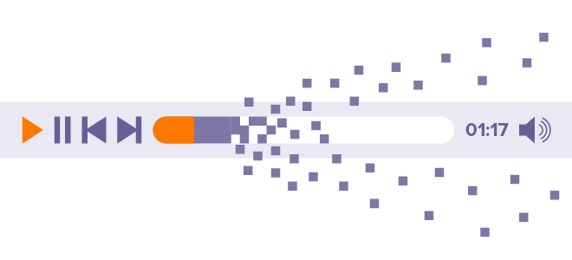
איך סטרימינג עובד ?
הלקוח מבקש פריימים מן השרת
הלקוח מקבל את פריימים
שמירתם בתור (מבנה נתונים)- "באפר"
הוצאת פריימים רלוונטים מן התור וצפייה בהם
תוך כדי צפייה בסרטון מבקשים את הפריימים הבאים

Slide 5
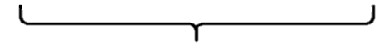
התור הוא למעשה הבאפר
התור שומר את הפריימים שהוא מקבל מן השרת
הפריימים נשמרים עד שמשתמשים בהם - באפר
פריימים שהתווספו לתור - הבאפר
הפריים הבא שיוצג על המסך
frame
frame
frame
frame
frame
frame
פריים המוצג על המסך
התור: פריימים שמחכים לשימוש – באפר הסרטון

Slide 6
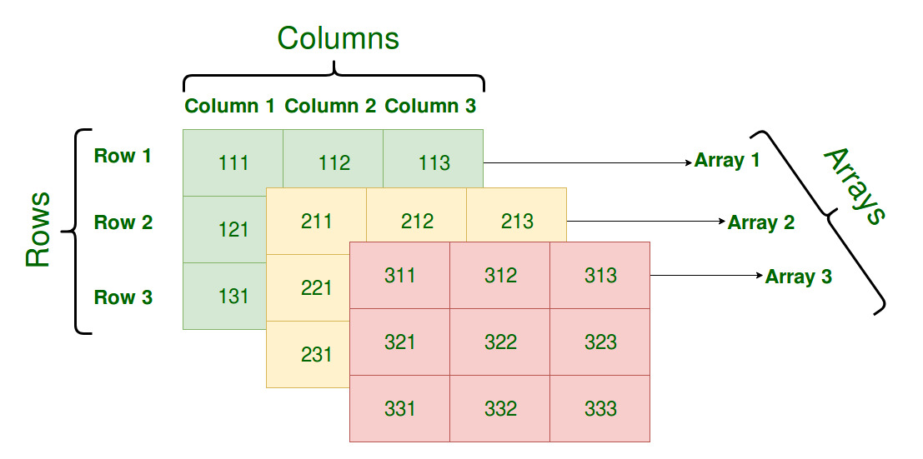


שליחת הפריים
תמונה היא מערך תלת מימדי של שורות, עמודות וערכי RGB
יש צורך להקטין את גודל התמונה
פרוטוקול JPEG מקטין את התמונה ושומר על איכות די טובה.
ניתן לשלוח יותר תמונות

Slide 7
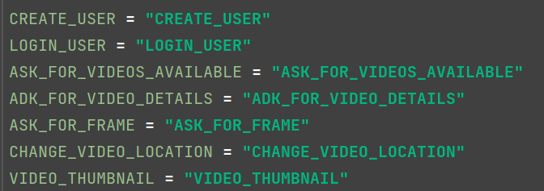
התקשורת
התקשורת בין הלקוח לשרת היא באמצעות socket-ים באמצעות TCP
הלקוח והשרת שולחים אחד לשני רשימה שהערך הראשון ברשימה היא אחת מן הפונקציות הללו:
הערכים הבאים ברשימה, אם יש כאלו הם פרמטרים לפונקציות
הרשימה מועברת באמצעות הספרייה pickle שעושה סירליזציה לרשימה
השרת נותן שירותים למספר לקוחות במקביל באמצעות שימוש בmulti-threading

Slide 8
התרשים הסופי התקשורת בין הלקוח לשרת
במידת הצורך מבקש פריים נוסף
השרת מקשיב ומחכה ללקוחות
יוצר קשר עם השרת
לקוח
הלקוח שומר את הפריים בתור (מבנה נתונים)
השרת יוצר Thread שמטפל בלקוח- עבור כל לקוח נוצר Thread חדש
בקשת פריים
שליחת הפריים וקבלתו על ידי הלקוח
Thread שמטפל בלקוח
יצירת הפריים
הקטנת גודל הפריים לפי פרוטוקול JPEG

Slide 9
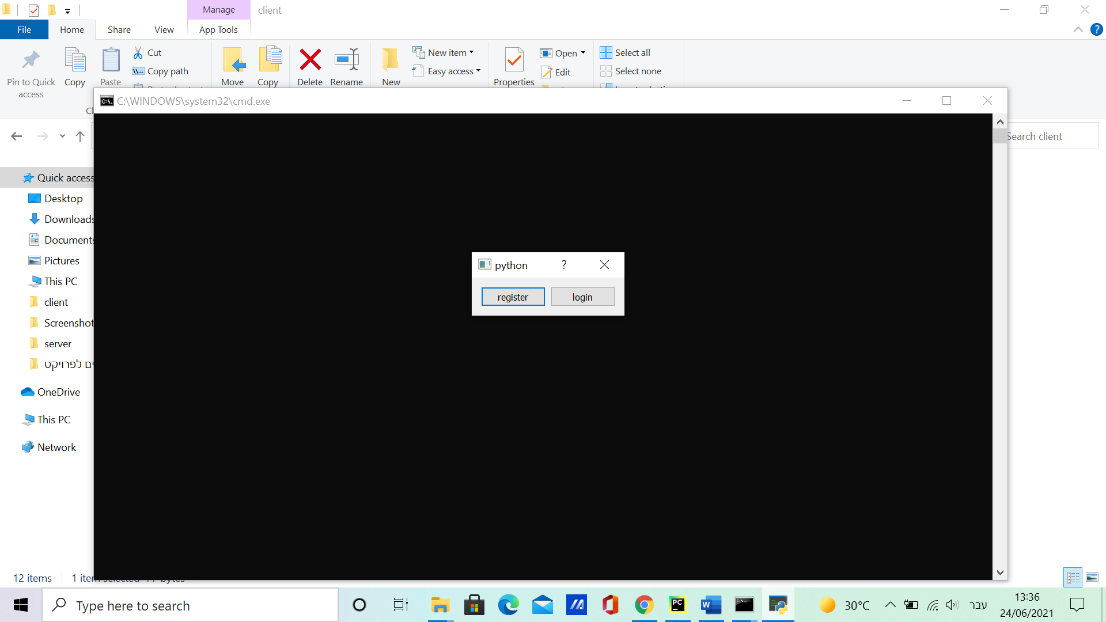
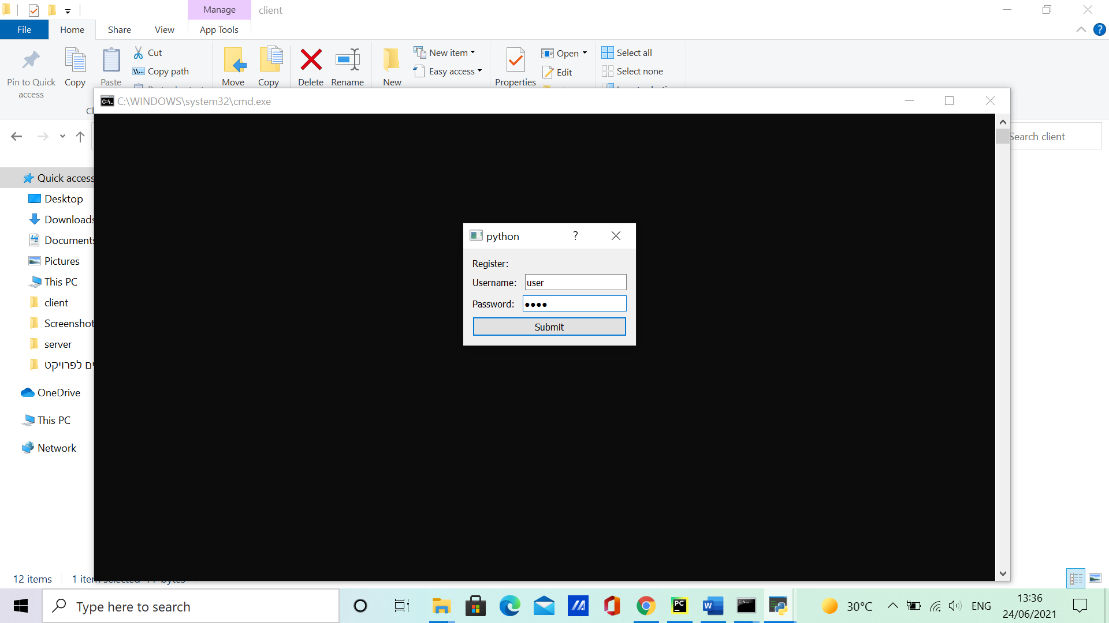
מסד הנתונים
על מנת להשתמש בשירות יש להירשם אליו
הסיסמאות ושמות המשתמשים נשמרות במסד נתונים
מסד הנתונים ממומש באמצעות SQLALCHEMY
str(255), primarykey | username
str(128), saved as hash. 128 is the length of sha512 string hash | password

Slide 10
שמירת הסיסמאות
@classmethod def add_user(cls, username: str, password: str): user = cls(username=username, password=hash_password(password)) session.add(user) session.commit()
מהי פונקציית hash
בזמן ההרשמה, הסיסמאות נשמרות כhash
בעת ההתחברות משווים בין ערכי הhash של הסיסמה שהמשתמש מקיש בעת ההתחברות לבין ערך ה hash השמור
@classmethod def valid_user(cls, username: str, password: str): user = cls.find(username) if user is None: return False return hash_password(password) == user.password
def hash_password(password: str) -> str: return hashlib.sha512(password.encode()).hexdigest()

Slide 11
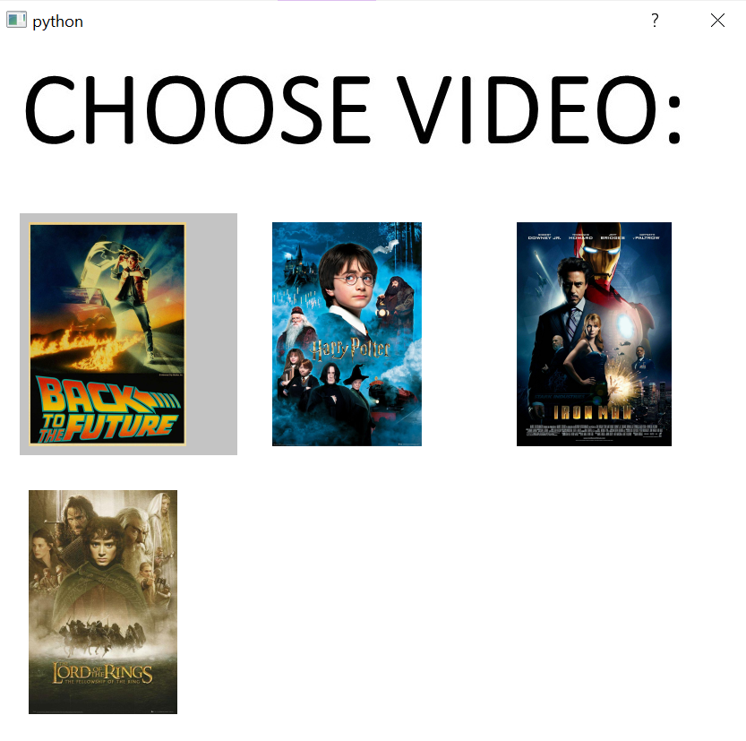
מסך הבחירה
לאחר שנרשמים לאתר ומתחברים אליו נפתח מסך בחירת הסרטון
בוחרים את הסרטון שרוצים לראות ונפתח מסך הצפייה

Slide 12
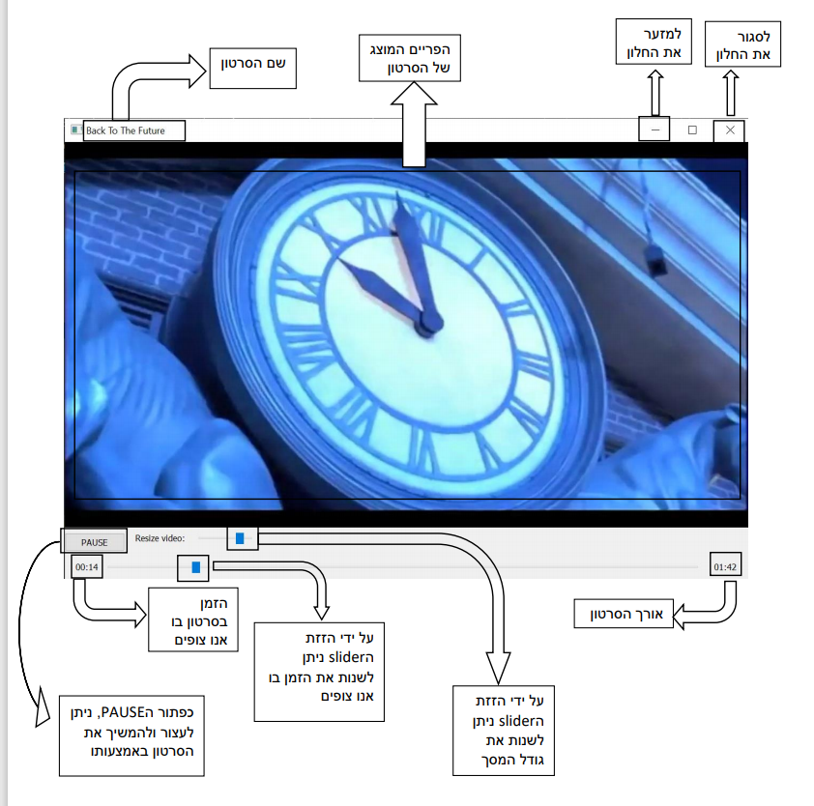
מסך הצפייה
לאחר שבוחרים את הסרטון נפתח מסך הצפייה שבאמצעותו ניתן לראולת הסרטון, לשנות את הרגע בו אנחנו צופים, להקטין את המסך, לעצור את הסרטון וכו'.

Slide 13
שיפורים אפשריים
שמע
הסטרמה מן הלקוח – לייב
פיצ'רים כללים – דירוג סרטונים, סרטון מומלץ וכדומה

